Slide 1
guap.ru

Slide 2
Уникальный вуз
В уникальном городе
ГУАП, Чесменский дворец
ГУАП, ул. Большая Морская, 67
Новая Голландия
Исаакиевский собор
Мариинский театр
Юсуповский дворец

Slide 3
guap.ru
Уникальный для России и мира профиль
Аэрокосмическое приборостроение

Slide 4
Наша основная специализация
Космические технологии

Slide 5
Индустрия 4.0
ГУАП = передовые технологии
#цифровая_экономика #робототехника #киберфизическая_безопасность #фотоника #печатная_электроника #интернет_вещей
#3D
#Виртуальная_реальность
Робот «Дарвин» используется студентами Института инновационных технологий в электромеханике и робототехнике

Slide 6
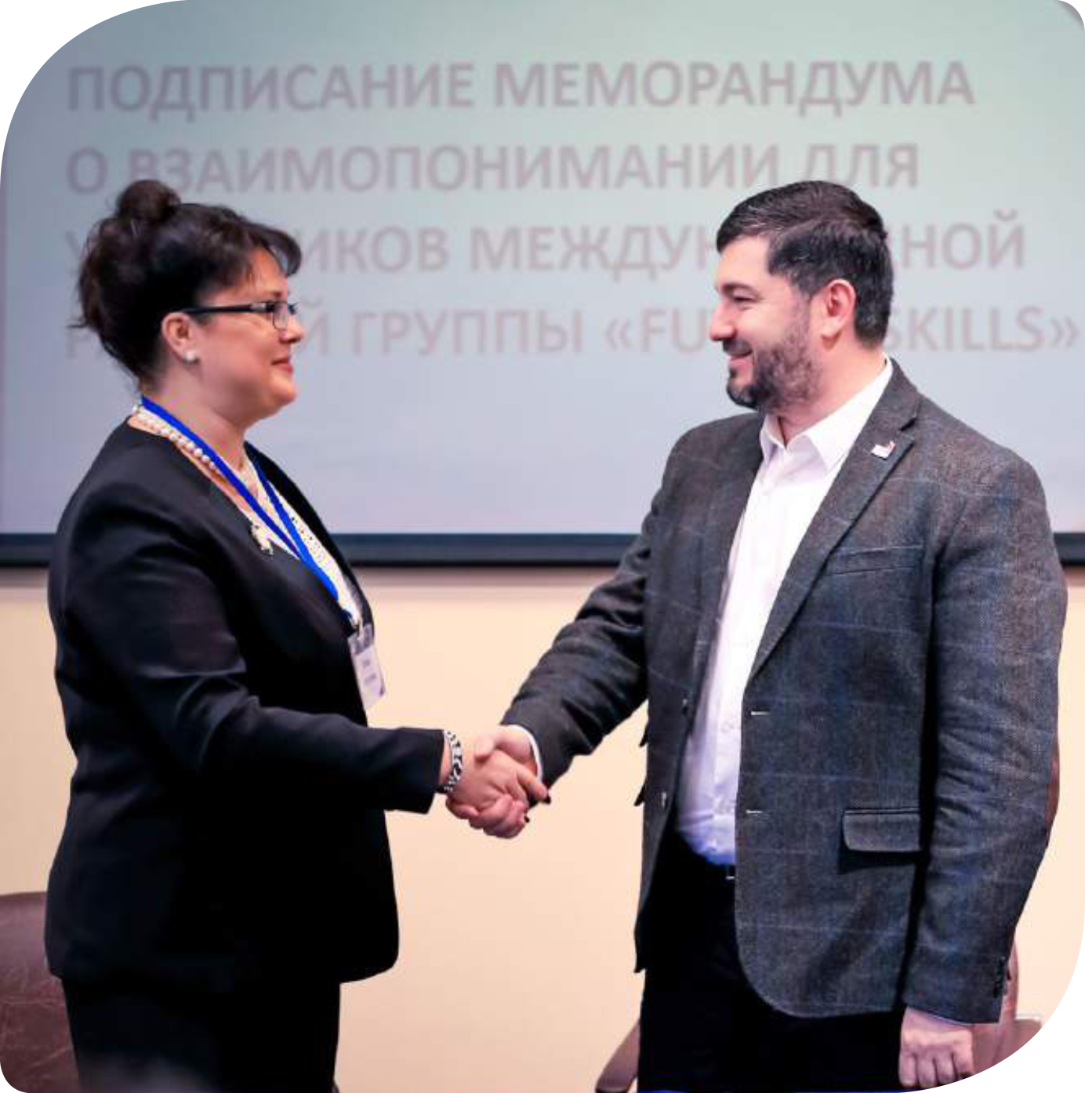
Первые в Петербурге участники программы FutureSkills
ГУАП – лидер по числу создаваемых профессий будущего и реализуемых компетенций WSR

Slide 7
Даем профессии будущего
Интернет вещей (FutureSkills)
Мобильная робототехника
Программные решения для бизнеса
Корпоративная защита от внутренних угроз информационной безопасности (FutureSkills)
Инженерия космических систем (FutureSkills)
Интернет - маркетинг

Slide 8
Финал III национального межвузовского чемпионата WorldSkills 2019
Корпоративная защита от
внутренних угроз информационной безопасности
Интернет вещей
Интернет вещей junior
Инженерия космических
систем
Интернет маркетинг
Квантовые технологии
Эксплуатация беспилотных
авиационных систем

Slide 9
Современная учебная база
Научно-выставочный центр
Базовые кафедры ведущих предприятий
Современные лаборатории
Инженерная школа ГУАП
Робот Baxter используется студентами Института инновационных технологий в электромеханике и робототехнике

Slide 10
Инженерная школа ГУАП
Лаборатория Интернета вещей
Лаборатория робототехники
Лаборатория беспилотных авиационных систем
Совместная лаборатория кибербезопасности
ГУАП-Infowatch
Инженерный гараж

Slide 11
Даем уверенность в будущем
70%
15
выпускников идут работать в ВПК
по уровню зарплат выпускников в IT-индустрии (2019 г.)

Slide 12
Многоуровневое инженерное образование
4 года
Бакалавр Защитить диплом
Магистр
Аспирант
Докторант
Защитить докторскую
Абитуриент ГУАП
Защитить магистерскую
Защитить кандидатскую
Среднее Проф-ое
5 лет
Специалист
Защитить диплом
образование
года после 11 кл.
года после 9 кл.

Slide 13
Высокие позиции в рейтингах
ГУАП занимает высокие места в российских и международных рейтингах вузов
QS EEСA 2019
ТОП-300
QS BRICS 2019
ТОП-350
Forbes 2019
ТОП-100
Рейтинг эффективности вузов 2018
ТОП-10
«Первая миссия» 2018
ТОП-5
Superjob. Рейтинг технических вузов России 2019
ТОП-15

Slide 14
Профессорско-преподавательский состав:
87% 57%
ученые степени
ученые звания

Slide 15
Нас знают в России

Slide 16
Нас знают в мире
ГУАП сотрудничает с мировыми технологическими лидерами:

Slide 17
Образовательное сотрудничество
ГУАП имеет более 40 действующих соглашений о международном сотрудничестве. К числу основных партнеров можно отнести следующие университеты:

Slide 18
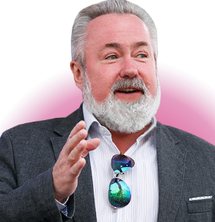
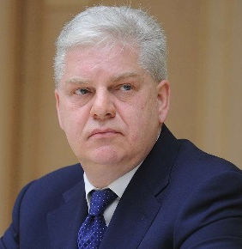
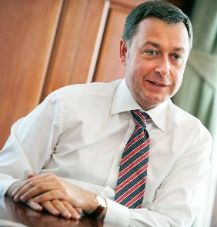
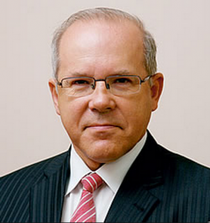
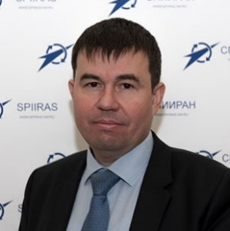
Воспитываем лидеров
Георгий Сергеевич Полтавченко
Председатель совета директоров АО «Объединённая судостроительная корпорация», Губернатор Санкт-Петербурга с 2011 по 2018 гг.
Георгий Анатольевич Коржавин
Генеральный директор ОАО «Гранит-электрон»
Александр Владиславович Потехин
Генеральный директор ИТАР-ТАСС-Санкт-Петербург
Игорь Анатольевич Орлов
Губернатор Архангельской области
Дмитрий Юрьевич Гогин
руководитель Федерального агентства по государственным резервам
Андрей Анатольевич Могучий
Главный режиссер Большого драматического театра им. Г.А. Товстоногова
Андрей Анатольевич Турчак
Заместитель председателя Совета Федерации, секретарь Генерального совета партии «Единая Россия»
Аркадий Владимирович Трачук
Генеральный директор АО «Гознак»
Дмитрий Юрьевич Хрусталёв
Российский актер и телеведущий
Анатолий Александрович Турчак
Президент, генеральный конструктор холдинговой компании НПО «Ленинец»
Шилов
Константин
Юрьевич
Генеральный директор
ОАО «Концерн «НПО Аврора», лауреат премии Правительства РФ
Ронжин
Андрей Леонидович
Доктор технических наук, профессор,
директор СПИИРАН

Slide 19
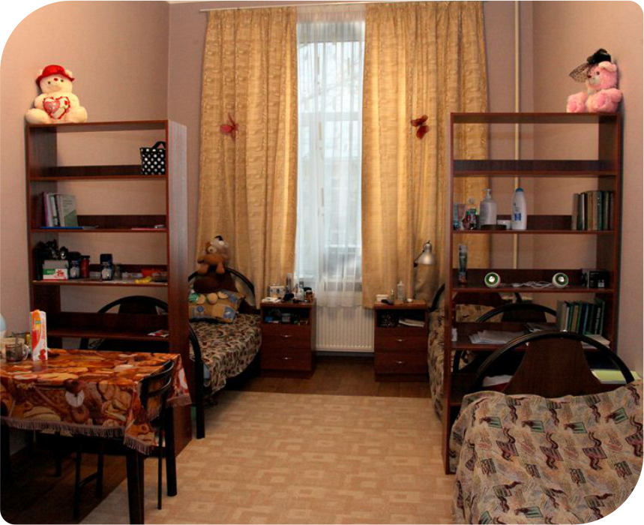
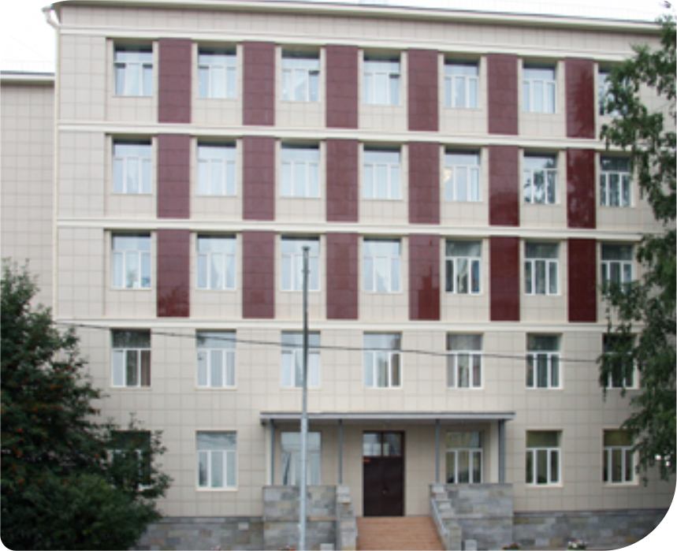
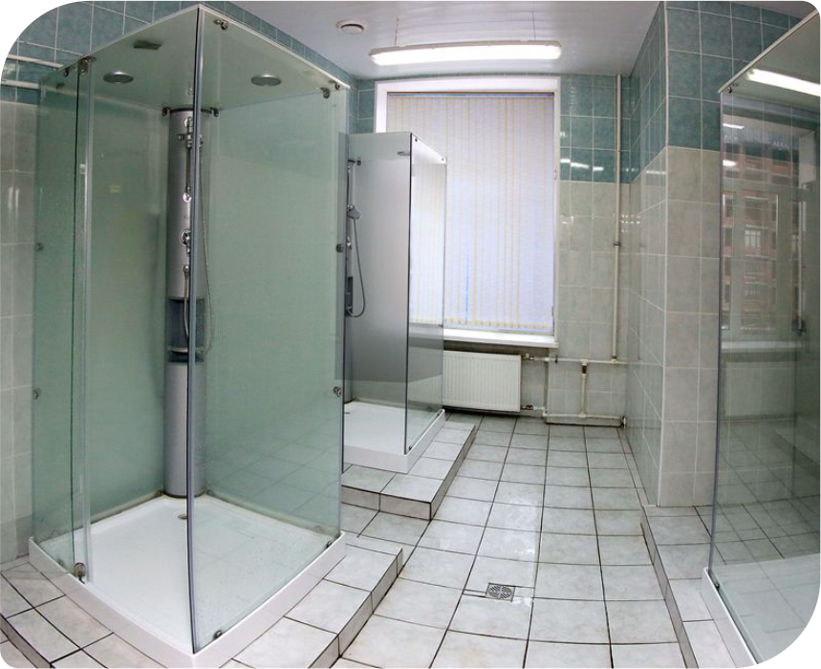
Собственные комфортабельные общежития

Slide 20
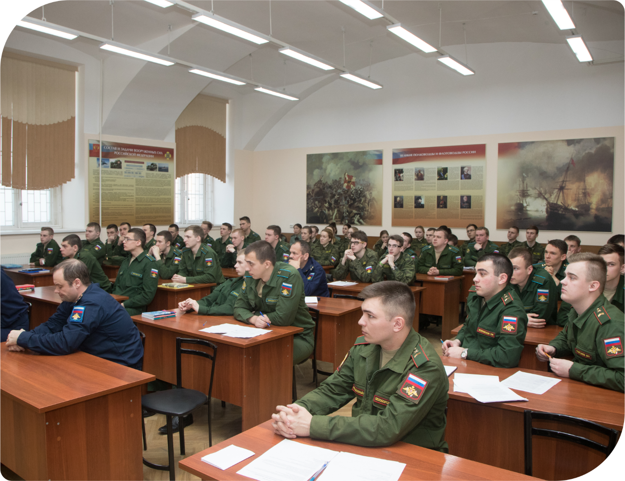
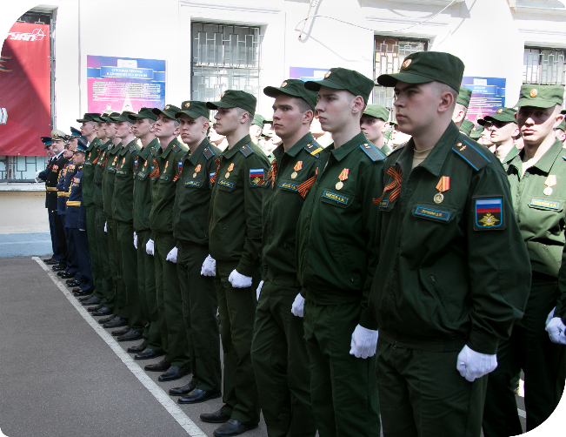
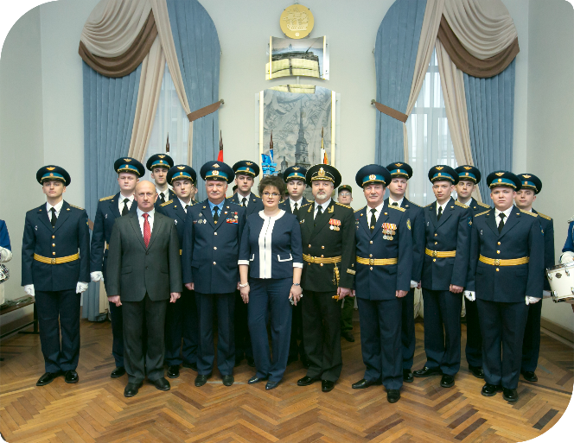
Военный учебный центр

Slide 21
Высокие стипендии
20 000 руб.
20 000 руб.
20 000 руб.
10 500 руб. \
12 500 руб.
17 000 руб.
3 000 руб. \
4 000 руб.
Магистратура
базовая
стипендия
4-й семестр
(второй курс)
2 курс
1 курс

Slide 22
Практика на предприятиях или в органах власти

Slide 23
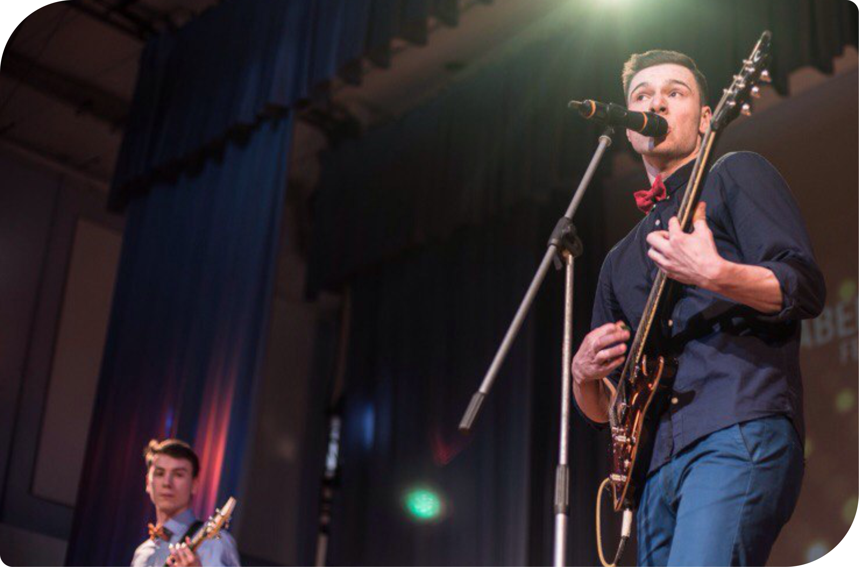
Талантливы во всем
Талантливые люди
Максимально насыщенная студенческая жизнь
13 творческих студий
23 спортивные секции
Свое «Шоу талантов», «Спартакиада», конкурс «Мисс и Мистер ГУАП»
Научные объединения и сообщества

Slide 24
Количество бюджетных мест
1268
Бакалавриат
233
Специалитет
602
Магистратура
170
СПО

Slide 25
Цифры приема
75,5
Средний балл ЕГЭ
124 Количество направлений подготовки
Заявлений на одно место
Среди инженерных технических вузов
21,26

Slide 26
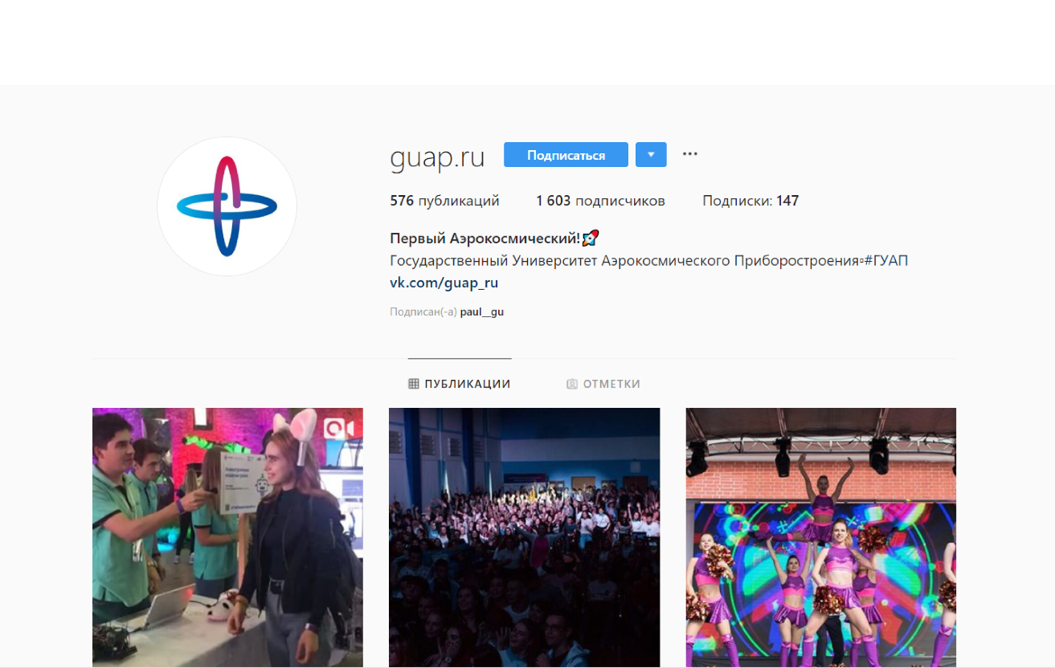
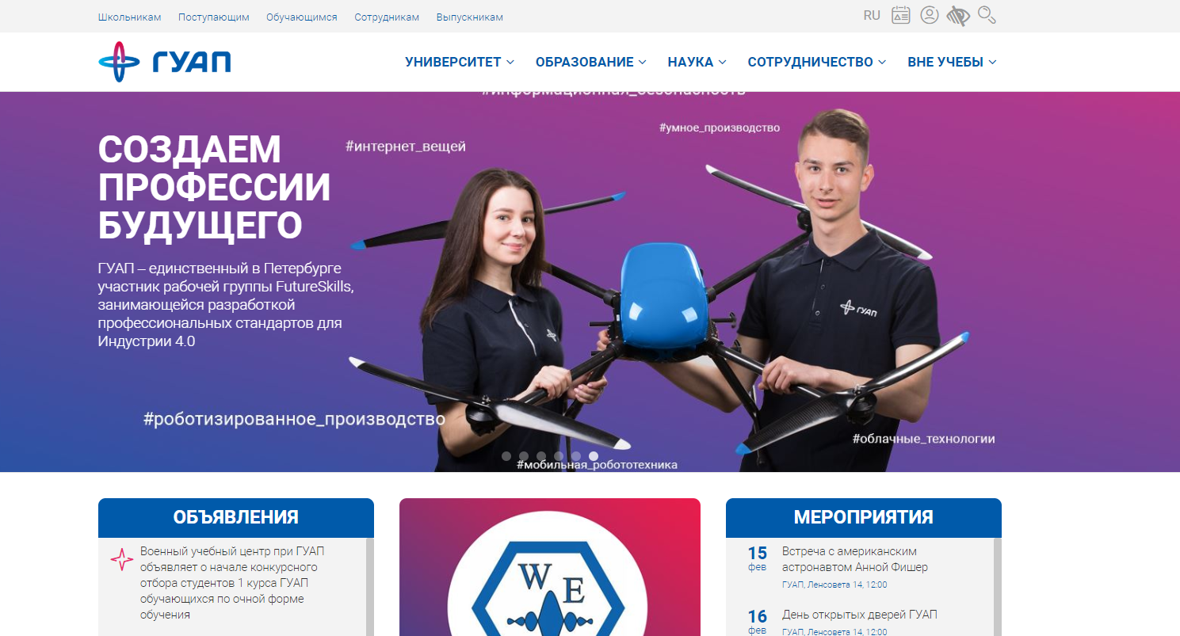
Официальный сайт:
guap.ru
Вконтакте:
guap_ru
Инстаграм:
@guap.ru

Slide 27
guap.ru

